Slide 1
Μεταλλάξεις
By Μ. Π.

Slide 2
Ο αυτοδιπλασιασμός του γενετικού υλικού και η μιτωτική διαίρεση διασφαλίζουν την αναλλοίωτη μεταβίβαση των γενετικών πληροφοριών από γενιά σε γενιά, συμβάλλοντας στη διατήρηση της γενετικής σταθερότητας.
Όσο σημαντική είναι όμως η διατήρηση της γενετικής σταθερότητας των οργανισμών τόσο σημαντική είναι και η προσαρμογή τους στο μεταβαλλόμενο περιβάλλον. Σ' αυτό μπορεί να συμβάλουν οι μεταλλάξεις, μία κατηγορία γενετικών αλλαγών.

Slide 3
Πως προκαλούνται οι μεταλλάξεις
Οι μεταλλάξεις μπορεί να συμβούν τυχαία υπό την επίδραση παραγόντων, οι οποίοι ονομάζονται μεταλλαξογόνοι παράγοντες. Σ' αυτούς ανήκουν διάφορες ακτινοβολίες (π.χ. οι ακτίνες Χ), χημικές ουσίες κ.ά.
Οι μεταλλάξεις διακρίνονται σε γονιδιακές μεταλλάξεις και χρωμοσωμικές ανωμαλίες.

Slide 4
Γονιδιακές μεταλλάξεις
Γονιδιακές μεταλλάξεις ονομάζονται οι μεταβολές στη σειρά των βάσεων ενός γονιδίου.
Είναι αποτέλεσμα λαθών στην αντιγραφή του DNA και οδηγούν στην εμφάνιση νέων αλληλόμορφων γονιδίων.

Slide 5
Τι είδους αλλαγές βάσεων DNA συμβαίνουν
αντικατάσταση,
προσθήκη ή
αφαίρεση ενός νουκλεοτιδίου

Slide 6
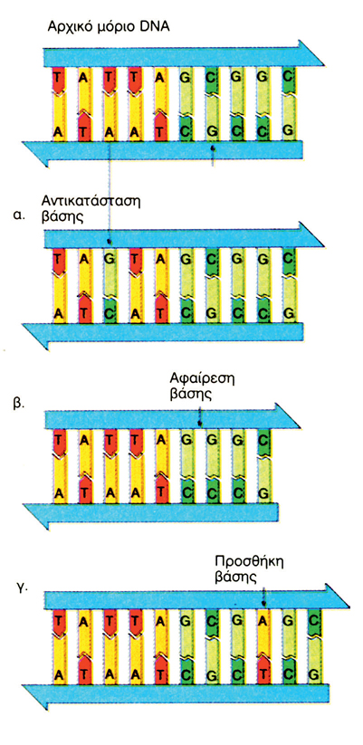
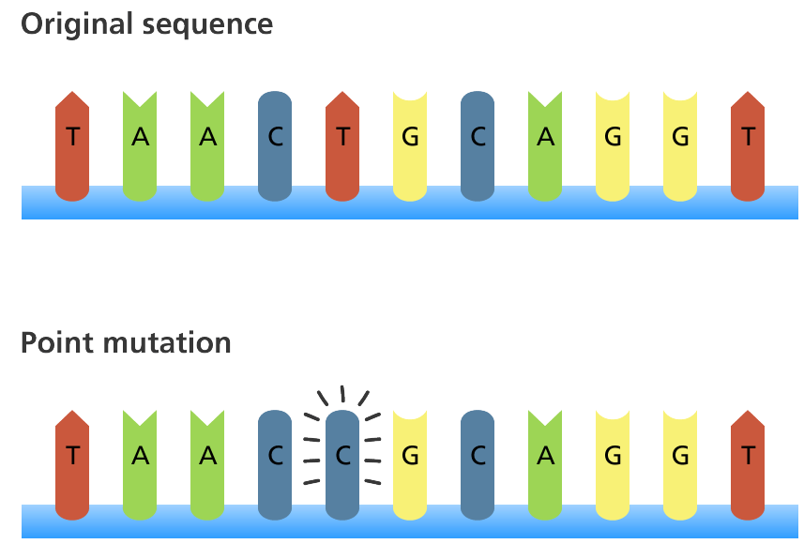

Slide 7
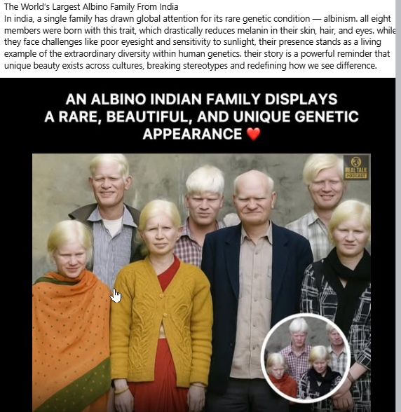
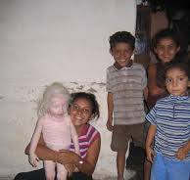
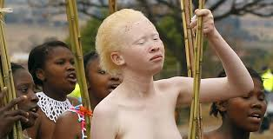
Αλφισμός

Slide 8
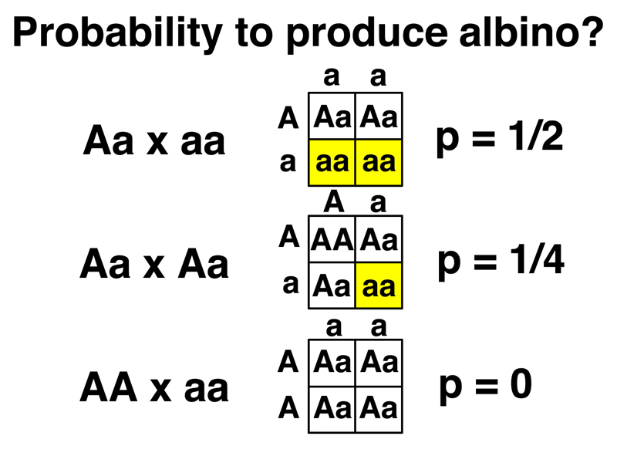

Slide 9
Χρωμοσωμικές ανωμαλίες

Slide 10
Χρωμοσωμικές ανωμαλίες
Αποτελούν μεταβολές είτε στην κατασκευή των χρωμοσωμάτων (δομικές) είτε στον αριθμό τους (αριθμητικές).
Χαρακτηριστικές περιπτώσεις δομικών χρωμοσωμικών ανωμαλιών είναι η αναστροφή, η μετατόπιση, η έλλειψη και ο διπλασιασμός.

Slide 11
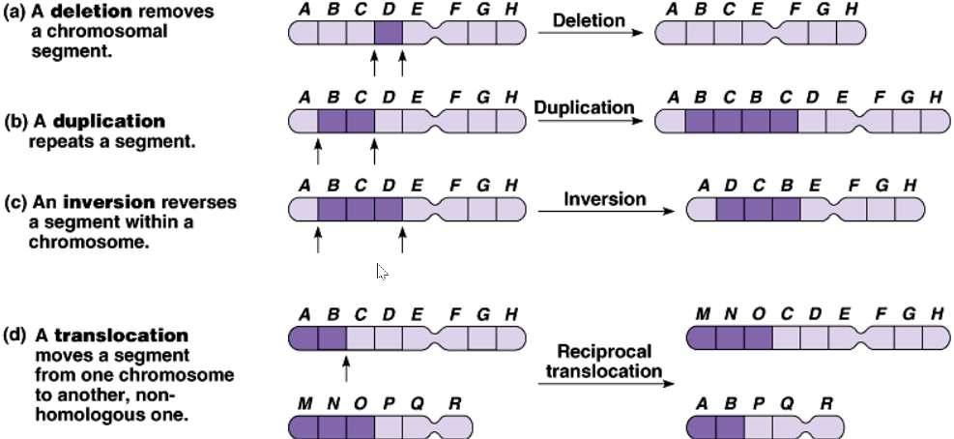
The experiment

Slide 12
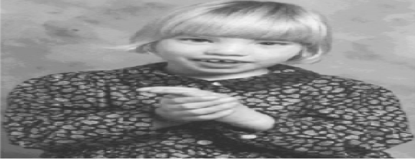
Crit du chat
Στο σύνδροµο cri du chat χάνεται το τελικό άκρο του p βραχίονα του χρωµοσώµατος 5

Slide 13
Πως προκαλούνται οι αριθμητικές χρωμοσωμικές ανωμαλίες;
– Στη µείωση Ι – δύο οµόλογα χρωµοσώµατα καταλήγουν στον ίδιο γαµέτη αντί να διαχωριστούν –
Στη µείωση ΙΙ – δεν διαχωρίζονται οι αδελφές χρωµατίδες και πηγαίνουν και οι δύο στον ίδιο γαµέτη –
Η γονιµοποίηση σε αυτή την περίπτωση θα δώσει έµβρυο µε ανευπλοειδία

Slide 14
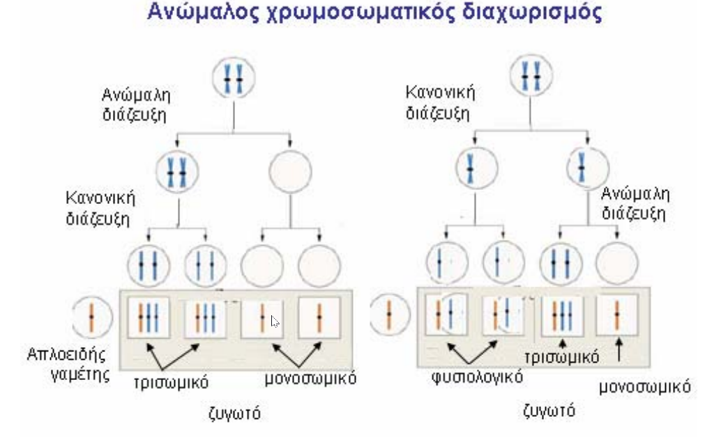

Slide 15
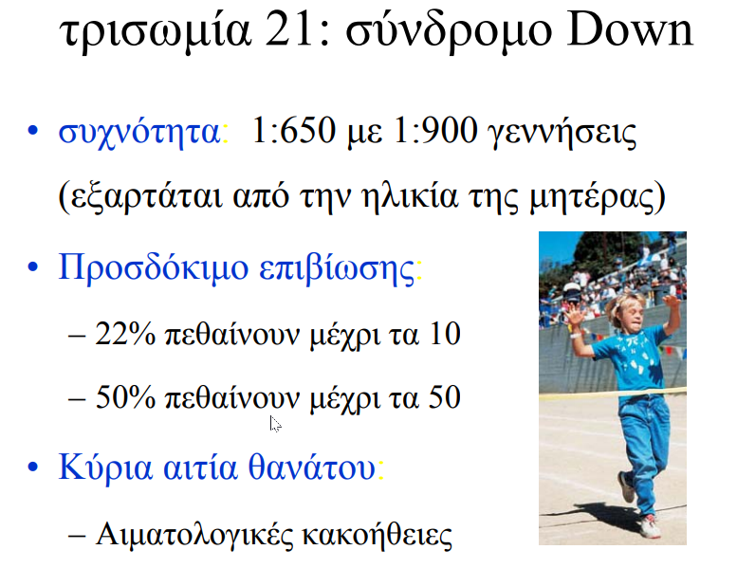

Slide 16
Ανευπλοειδίες...
Ανώµαλος αριθµός xρωµοσωµάτων
2 ν-1 ή 2 ν+1
µονοσω µίες ή τρισω µίες

Slide 17
Ανευπλοειδίες για φυλετικά χρωµοσώµατα
• Τρισωµίες –
XXY: Klinefelter syndrome –
YYX: Jacobs syndrome –
XXX: poly-X syndrome
• Μονοσωµίες –
XO : Turner’s syndrome

Slide 18
Μωσαϊκισµός
Ανώµαλος διαχωρισµός µπορεί να συµβεί και στη µίτωση
• Αν αυτό συµβεί νωρίς στη ζωή, το έµβρυο θα είναι µωσαϊκό µε µεγάλο αριθµό κυττάρων µε ανευπλοειδία

Slide 19
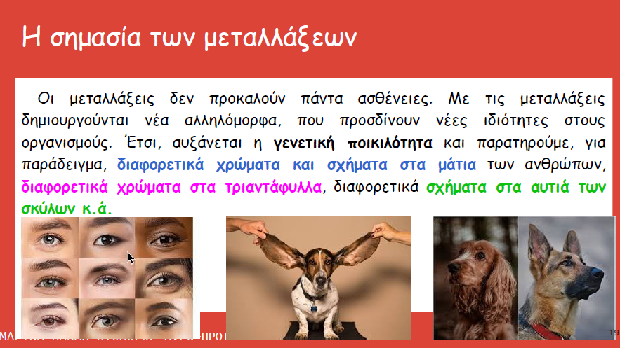

Slide 20
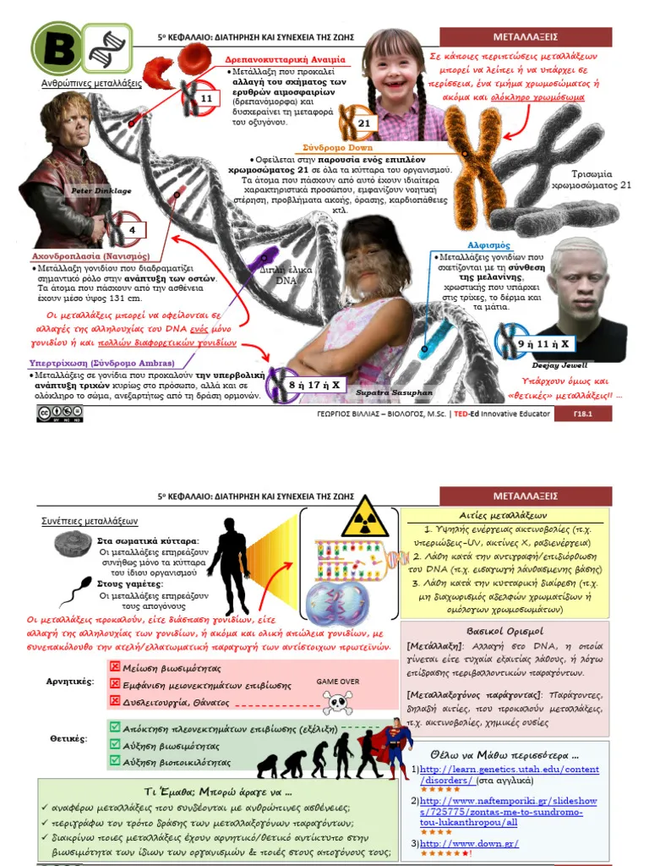
ανακεφαλαίωση

Slide 21
πηγές
Βιολογία Γ λυκείου
Χρωµοσωµικές ανωµαλίες Π. Πάσχου, PhD, DABMG
https://www.scribd.com/document/698627953/C18-Metallaxeis

